Slide 1

Quantification d'Incertitude par Processus Gaussiens
Projet 1.7 - IA Probabiliste & Machine Learning
Auteurs : Selva Vicram, Tiendjeu Yannick, Najmitdinov Alekseï
École : EPF Engineering School (2025-2026)

Slide 2




Le Problème de l'IA Classique
Excès de Confiance
Besoin d'Humilité
Les réseaux de neurones classiques génèrent des prédictions ponctuelles avec une fausse certitude, même sur des données inconnues ou ambiguës.
Il est crucial de construire un modèle "honnête" capable d'admettre son ignorance ou de signaler un manque de fiabilité.
Estimation du Risque
Notre objectif est de passer d'une simple prédiction à une estimation robuste et quantifiable du risque associé à cette prédiction.

Slide 3

Notre Solution : Le Processus Gaussien
Le Processus Gaussien (GP) offre une approche bayésienne puissante pour modéliser non seulement les prédictions, mais aussi leur incertitude inhérente.
Approche Bayésienne
Définition Précise
Contrairement aux modèles classiques qui apprennent des paramètres spécifiques, un GP apprend une distribution complète sur des fonctions, capturant ainsi la variabilité.
Pour tout point x, la sortie f(x) est une distribution gaussienne caractérisée par une moyenne (la prédiction) et une covariance (l'incertitude).
Avantage Clé
Le GP modélise naturellement l'incertitude épistémique (due au manque de données) et l'incertitude aléatoire (due au bruit inhérent).

Slide 4



Cœur Mathématique : Le Noyau (Kernel)
Le choix du noyau est fondamental car il définit la similarité entre les points de données et influence directement la forme de la fonction apprise par le GP.
Kernel RBF
White Kernel
Le noyau à fonction de base radiale (RBF) suppose que les points proches doivent avoir des sorties corrélées, contrôlant ainsi la "douceur" et la régularité de la fonction apprise. Il capture les relations lisses.
Le noyau blanc ajoute un terme de bruit diagonal à la matrice de covariance (K + \sigma^2 I). Il est essentiel pour modéliser le bruit des mesures et éviter le surapprentissage des capteurs bruyants.

Slide 5

Choix Techniques & Architecture
Le choix de l'implémentation a été guidé par un équilibre entre la performance de calcul et la rigueur de l'inférence pour notre contexte pédagogique.
Pourquoi Scikit-Learn?
Contraste avec GPyTorch
Méthode d'inférence: Exacte (Algèbre linéaire pure).
Méthode d'inférence: Approximations variationnelles (VI).
Justification: Idéal pour des démonstrations pédagogiques rigoureuses et des datasets de taille modérée (< 1k points), garantissant une précision maximale.
Utilisation: Nécessaire pour les Big Data où l'inférence exacte devient trop coûteuse en calcul.
Complexité: Requiert des GPU et une configuration plus avancée, moins adaptée à une exploration didactique initiale.
Simplicité: Facilité d'intégration et d'utilisation pour l'apprentissage.

Slide 6

Implémentation du Code
Notre stack technique est centrée sur des outils Python robustes, permettant une implémentation claire et une visualisation efficace des processus Gaussiens.
01
02
Langage & Environnement
Bibliothèques Clés
Nous avons utilisé Python 3.8+ pour sa polyvalence et son vaste écosystème de bibliothèques scientifiques.
Scikit-learn : Pour l'implémentation du GaussianProcessRegressor et la composition des noyaux.
Numpy : Essentiel pour les opérations de calcul matriciel haute performance.
Matplotlib : Utilisé pour la visualisation des prédictions et des tubes d'incertitude.
03
Algorithme Fondamental
L'optimisation des hyperparamètres du noyau est réalisée via la maximisation de la Log-Marginal-Likelihood (LML), une étape cruciale pour l'ajustement du modèle.
Notes:
Contrairement à une simple "erreur" (comme la MSE en Deep Learning) qui ne regarde que la précision, la Log-Marginal Likelihood (vraisemblance marginale logarithmique) juge deux choses en même temps :
Le Fit : Est-ce que la courbe passe près des points ? (Précision).
La Complexité : Est-ce que la courbe est simple ? (Pénalité).

Slide 7
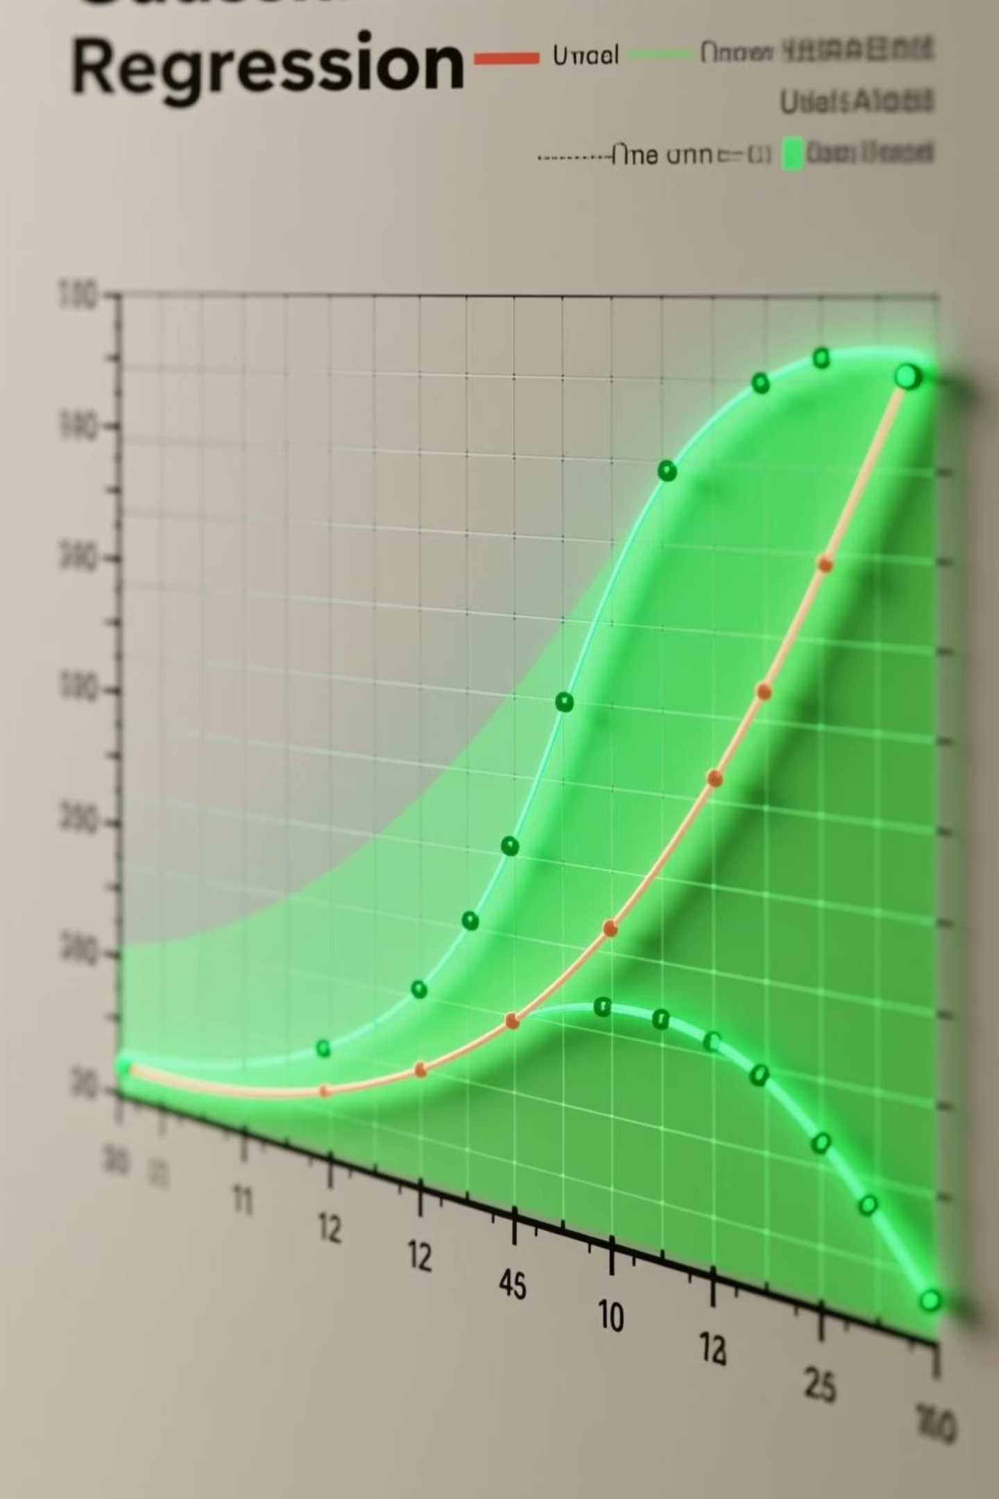
Analyse des Résultats
L'interprétation des graphiques d'un Processus Gaussien révèle clairement sa capacité à quantifier l'incertitude, notamment en l'absence de données.
Zone de Certitude (0 < x < 10)
Zone d'Incertitude (x > 10)
Le modèle s'ajuste parfaitement aux données d'entraînement (points noirs).
Absence totale de données d'entraînement dans cette région.
L'intervalle de confiance (zone bleue) est très étroit, indiquant une haute fiabilité des prédictions.
Le tube bleu d'incertitude "explose" et s'élargit considérablement.
Le modèle signale visuellement qu'il ne peut plus prédire avec fiabilité, révélant son ignorance.
Le modèle est "sûr de lui" car il a observé ces données.

Slide 8




Cas d'Usage Réels : Pourquoi c'est Critique
La quantification d'incertitude par les Processus Gaussiens est fondamentale pour des applications où la fiabilité et la sécurité sont primordiales, transformant l'IA en un outil plus responsable.
Médecine
Finance
Robotique
Ne pas diagnostiquer automatiquement si l'incertitude est trop élevée, mais plutôt demander un avis humain. Minimiser les erreurs médicales potentielles.
Estimer la volatilité (le risque) en complément du prix futur d'un actif. Permet des décisions d'investissement plus éclairées.
Planification de trajectoire sûre pour les robots, en évitant les zones inconnues ou dangereuses de l'environnement, garantissant la sécurité opérationnelle.

Slide 9



Conclusion & Perspectives
Ce projet démontre avec succès la capacité des Processus Gaussiens à fournir des prédictions fiables et une quantification transparente de l'incertitude.
Réussite Majeure
Développement d'un modèle capable de distinguer le signal du bruit et de quantifier son ignorance de manière robuste.
Livrables Clairs
Code fonctionnel et bien documenté, accompagné de graphiques probants et d'une justification théorique approfondie des choix techniques.
Prochaine Étape
Exploration des Processus Gaussiens clairsemés (Sparse GP) pour une montée en échelle efficace sur des datasets de plus grande taille.

Slide 10

Merci ! Questions ?
Nous sommes ravis d'avoir partagé notre travail sur la quantification d'incertitude par processus Gaussiens. Nous sommes ouverts à toutes vos questions et commentaires.
Selva Vicram
Tiendjeu Yannick
Najmitdinov Alekseï

